Slide 1
patterns.yandex-team.ru/presentations

Slide 2
Как научить языку C++: опыт создания курсов на Coursera
Илья Шишков, старший разработчик

Slide 3
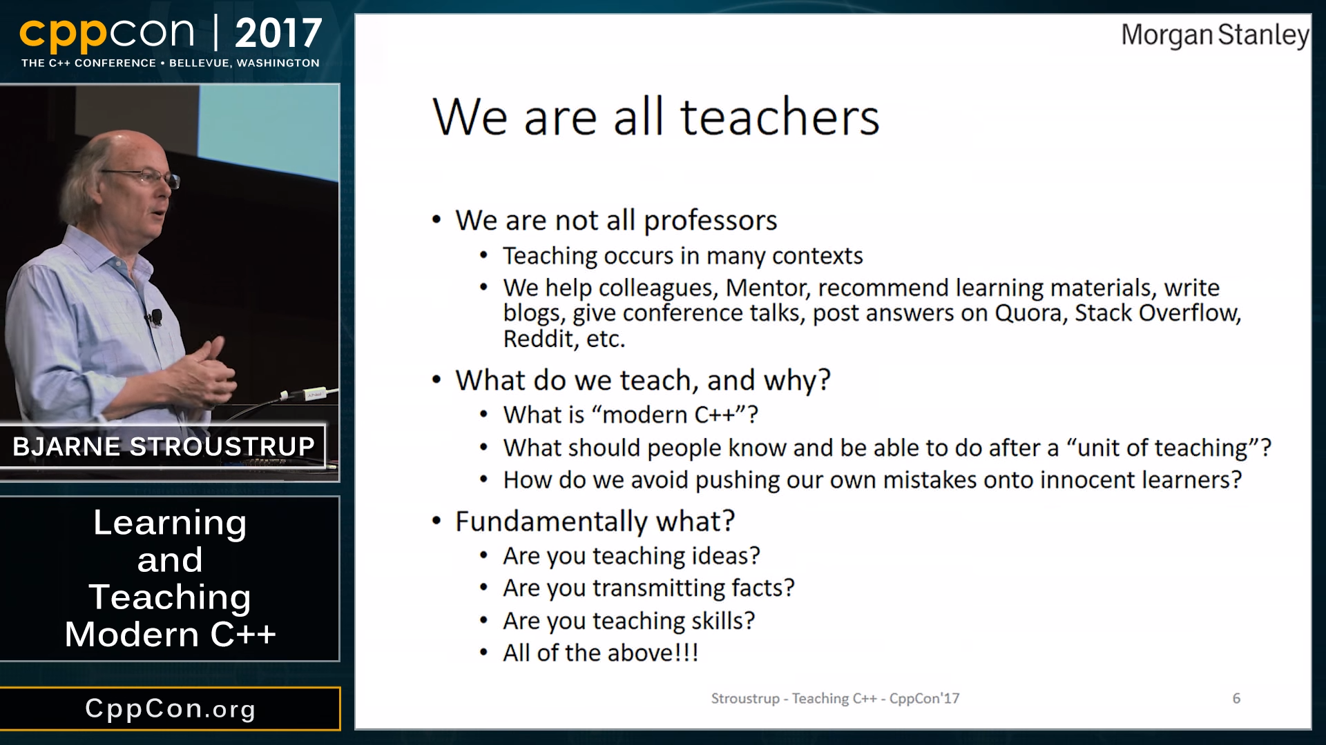

Slide 4


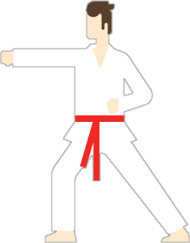

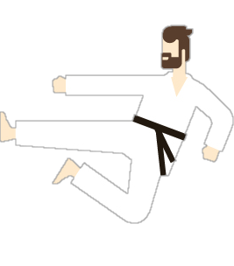
Состав специализации
Рейтинг
4.8/5
Рейтинг
4.95/5

Slide 5
Целевая аудитория специализации
Люди, владеющие любым языком программирования
надо знать, что такое переменные, условный оператор и циклы
иметь представление о классах, инкапсуляции, наследовании и полиморфизме
знать базовые алгоритмы и структуры данных: сортировка, поиск, массив, словарь

Slide 6
Чему хотим научить
После прохождения нашей специализации слушатели должны уметь:
самостоятельно решать практические задачи на языке С++
применять естественные для С++ идиомы и конструкции
самостоятельно находить ответы на свои вопросы и изучать язык глубже
писать на С++ ресурсо-безопасный код
писать на С++ эффективный код без ущерба для его качества
В процессе обучения используем C++ 14/17

Slide 7
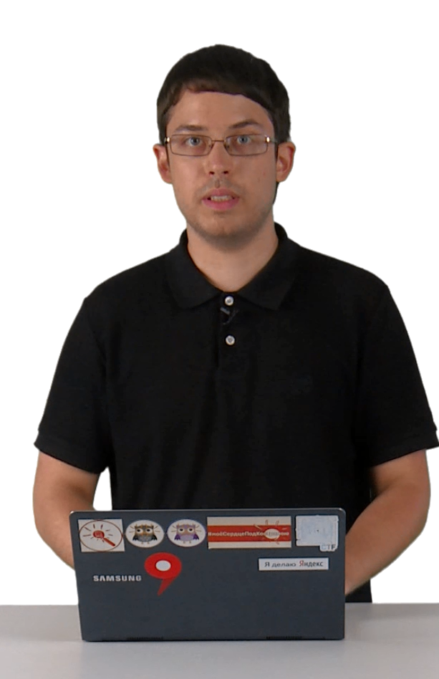
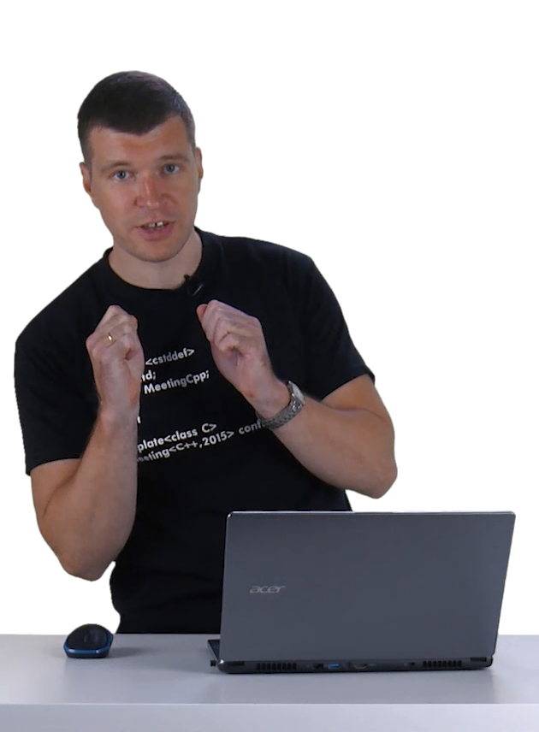
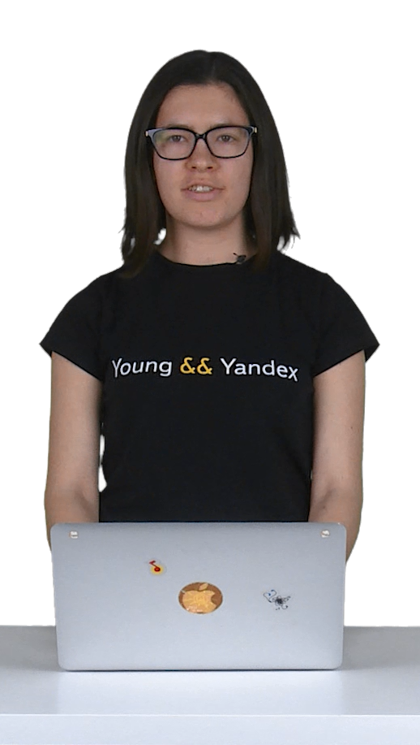
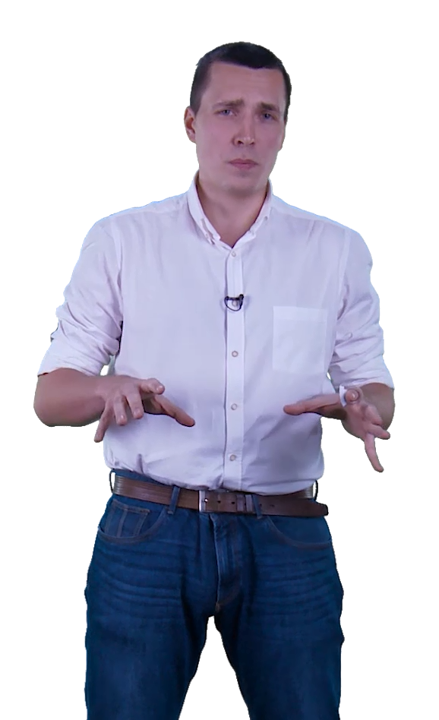
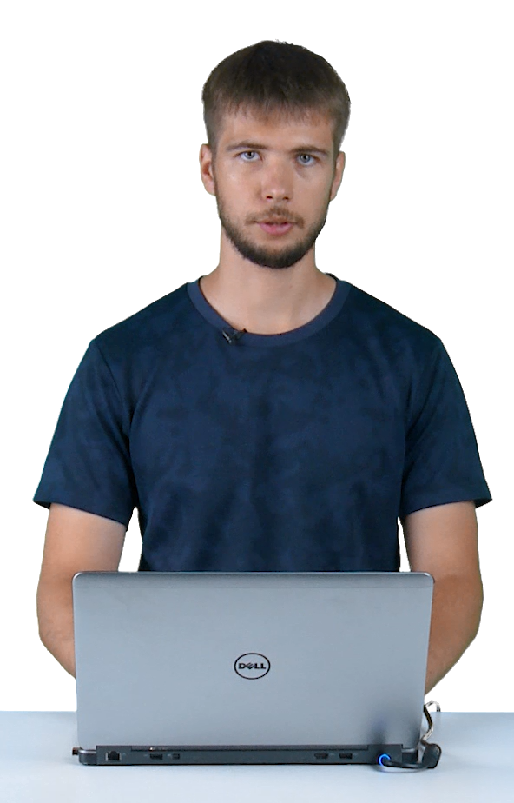
Наша команда
Антон Полднев
старший разработчик
Илья Шишков
старший разработчик
София Техажева
лётчик-испытатель
Евгений Парамонов
старший разработчик
Иван Лежанкин
старший разработчик

